Slide 1




교내 전공 서적 물물 교환 서비스
AI컴퓨터공학부
202313040 조용현
202511531 김태건

Slide 2

목차
문제 인식
한계 및 차별성
개발 환경 및 사용 도구
주요 기능 소개
핵심 로직 및 TROUBLE SHOOTING
발전 방향

Slide 3






문제 인식
전공 서적 소비 경로
방치됨
전공 서적 구매
전공 강의 수강
폐기됨

Slide 4



한계 및 차별점
기존 플랫폼의 한계
에브리타임
중고나라
당근

Slide 5

개발 환경 및 사용 도구
TECH STACK
GUI : TKINTER
파이썬 표준 GUI 라이브러리
DATA : PANDAS
데이터 처리 핵심 도구, 매칭 상대를 찾는 로직 구현
IMAGE : PILLOW
대표적인 이미지 처리 라이브러리, 사용자가 등록한 서적 이미지 처리

Slide 6
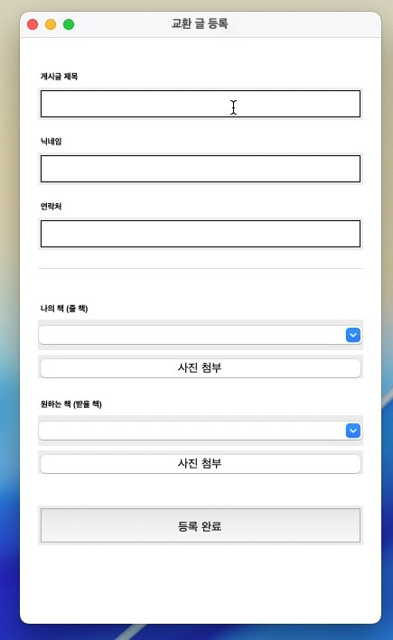
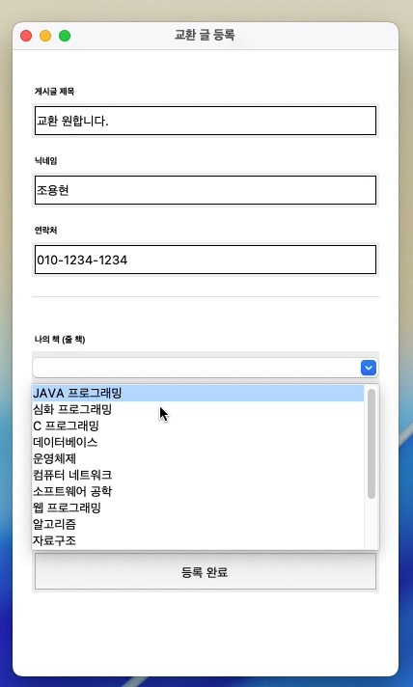

주요 기능
게시글 등록
콤보 박스 이용
전공 서적 리스트를 미리 제공하여 정확한 데이터 입력 유도
이미지 처리
PILLOW 라이브러리를 활용하여 사용자가 업로드한 실물 사진을 리사이징
입력 검증
필수 정보 누락 시 경고 메시지 출력

Slide 7
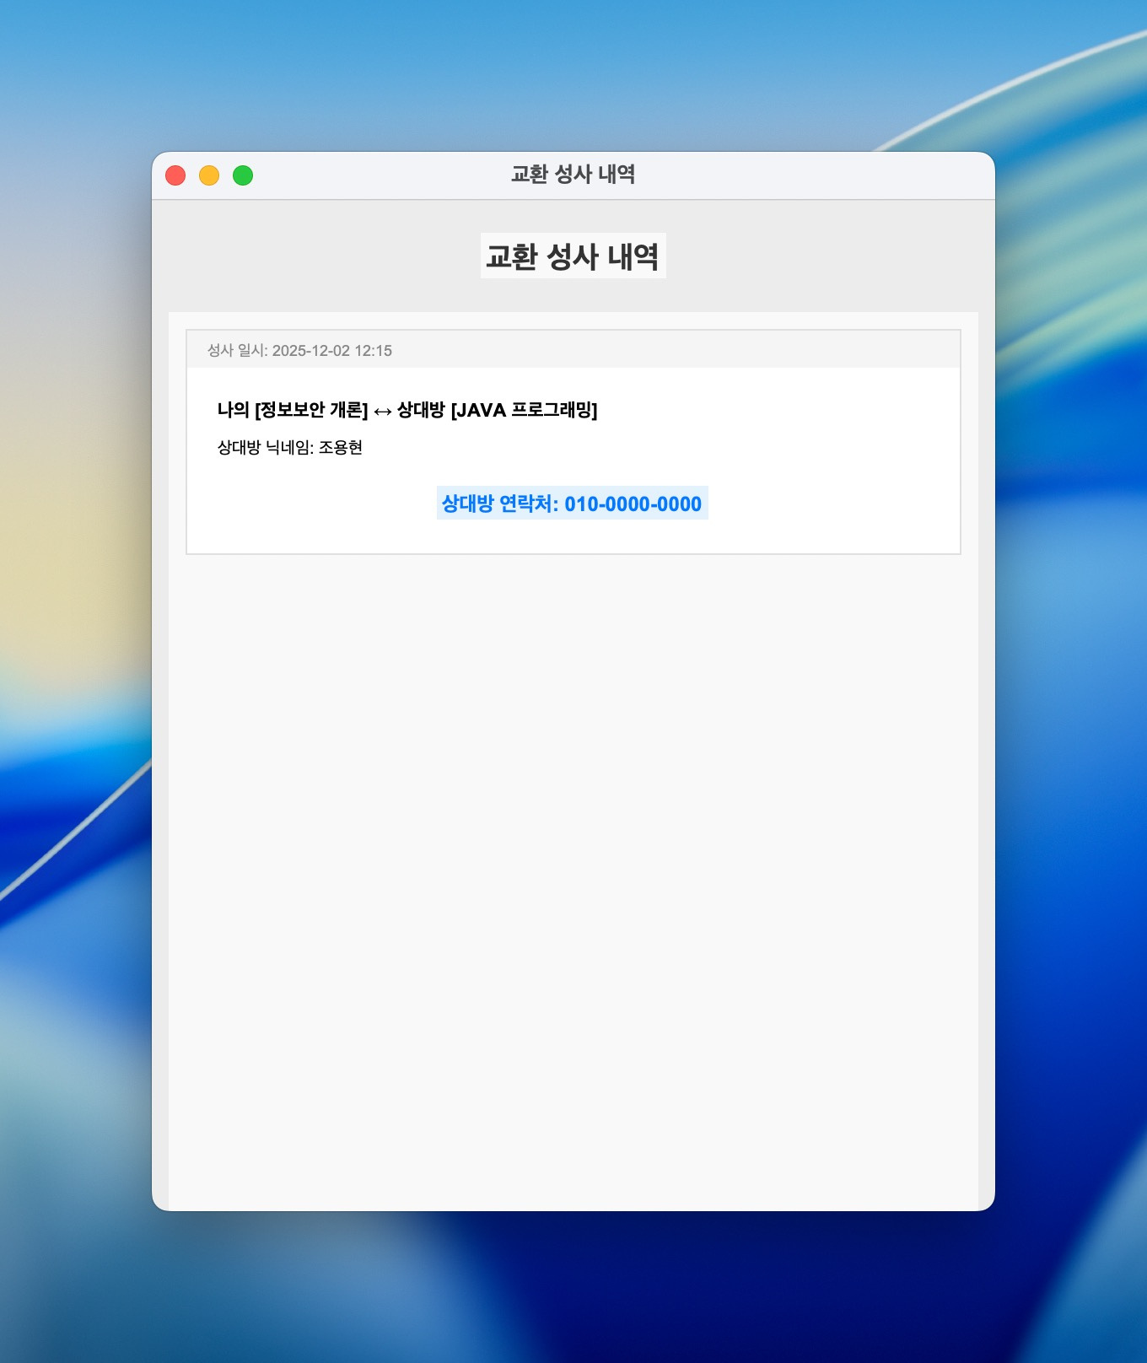
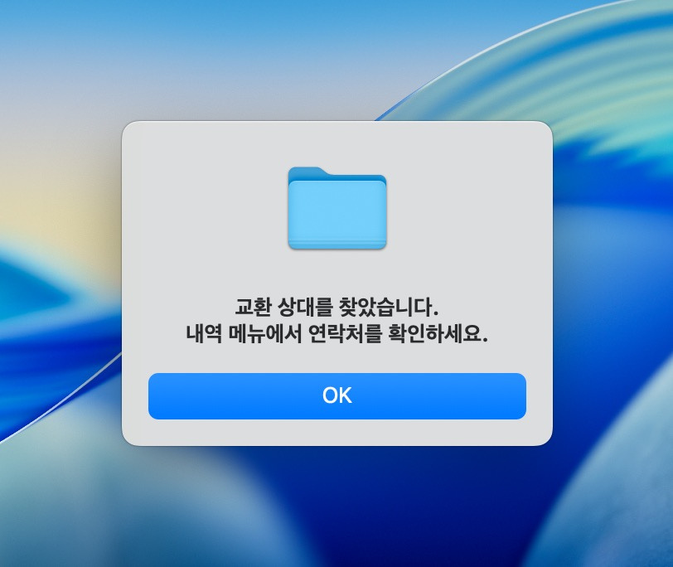
주요 기능
양방향 매칭 시스템
알고리즘
게시글 등록 즉시 PANDAS를 통해 전체 데이터를 탐색
로직
나의 ‘보유 책’과 상대방의 ‘원하는 책’이 교차 일치 하는지 검증
결과
매칭 실패 시 : 일반 게시글로 등록됨
매칭 성공 시 : 즉시 팝업을 띄워 교환 성사 내역 확인할 것을 알림

Slide 8
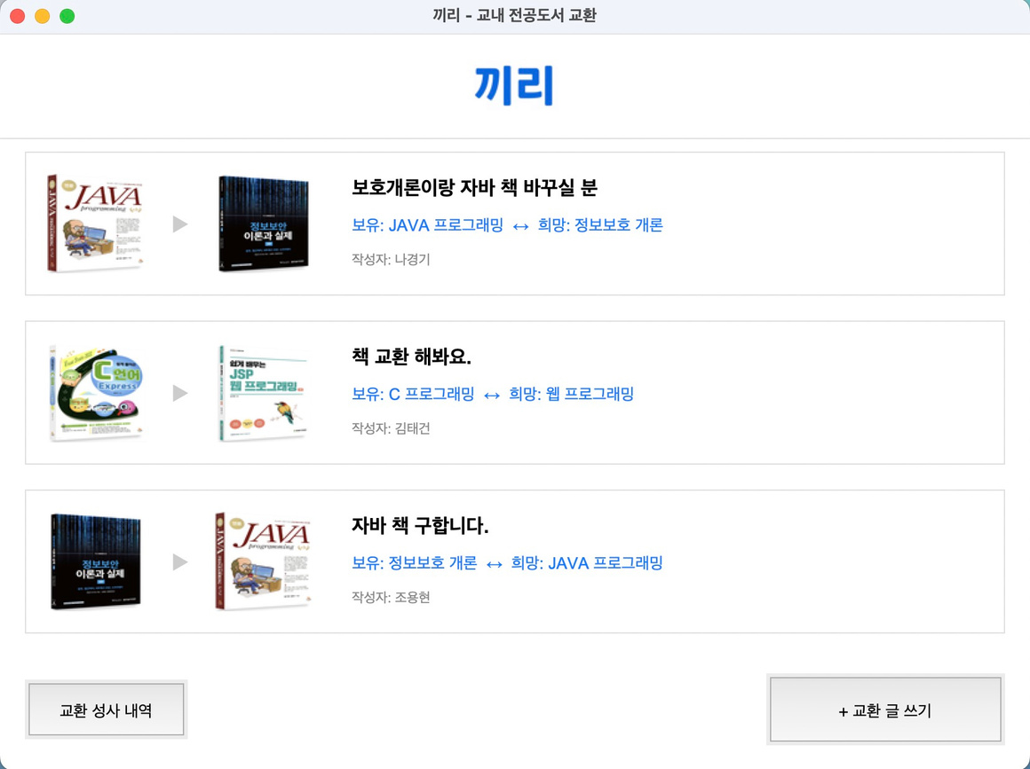
주요 기능
메인 대시보드 및 내역 관리
메인 UI
TKINTER의 FRAME을 활용한 카드 뉴스 형태의 UI
동기화
글 등록 즉시 메인 화면이 자동 새로고침 되어 최신 상태 유지
히스토리
휘발성 정보가 되지 않도록, 성사된 거래는 별도 메뉴에서 언제든 연락처 다시 확인 가능

Slide 9
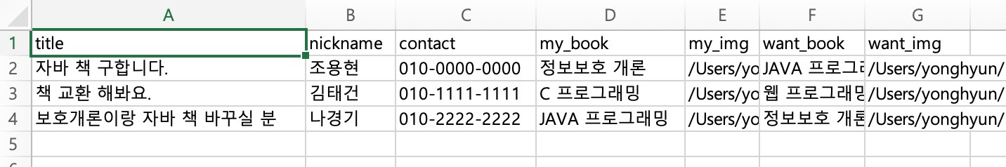
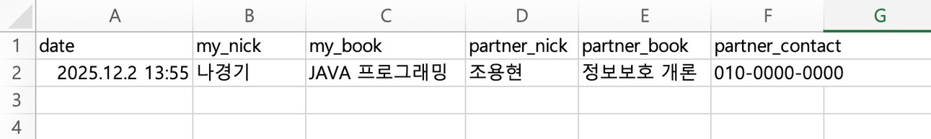
주요 기능
CSV 기반의 데이터 관리
BOOKS.CSV (등록 정보)
PANDAS 활용
CSV 파일과 PANDAS를 연동하여 데이터 입출력
데이터 구조
성사 시점, 상대방 정보, 연락처 등 기록 저장
(거래 비성사시 연락처 비공개)
MATCHES.CSV (거래 성사 정보)

Slide 10
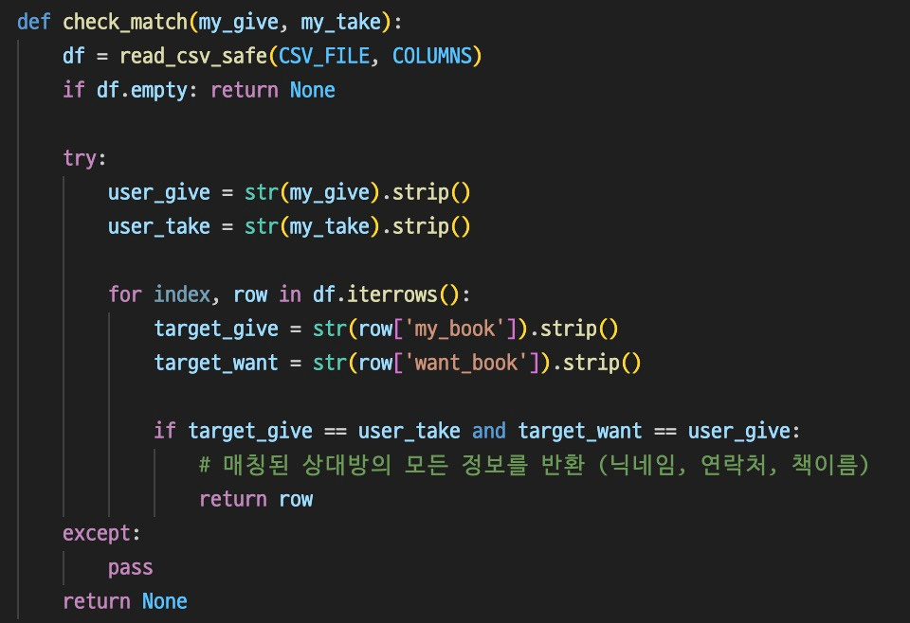

핵심 로직 구현
매칭 알고리즘, CHECK_MATCH
PANDAS 데이터 프레임을 순회하며
두가지 조건이 동시에 만족하는지
양방향 교차검증 한다.

Slide 11

TROUBLE SHOOTING
데이터 무결성 문제
문제 : BOOKS.CSV 파일에 빈줄이 생기거나, 데이터가 삭제된 후 NAN 값이 남아서 프로그램 실행 시 UI가 깨지는 현상이 발생함
원인 : PANDAS가 CSV를 읽을때 빈 데이터를 제대로 처리하지 못하여 발생
해결 : READ_CSV_SAFE 함수 구현, NAN 값을 빈 문자열로 자동 전환하는 함수를 구현함

Slide 12

발전 방향
향후 계획 및 결론
서버 도입 : DB 서버로 확장하여 실시간 다중 사용자 지원
알림 기능 : 매칭 성사 시 문자나 카카오톡 알림 API 연동
서비스 개선 : 교내 사물함과 연계하여 비대면 교환 서비스 확충

